Slide 1
أهلًا وسهلًا بكم
في الفصل الجديد

Slide 2
مادة اللغة العربية

Slide 3
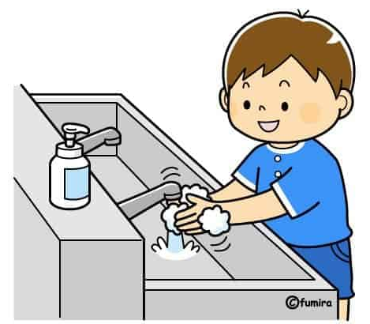
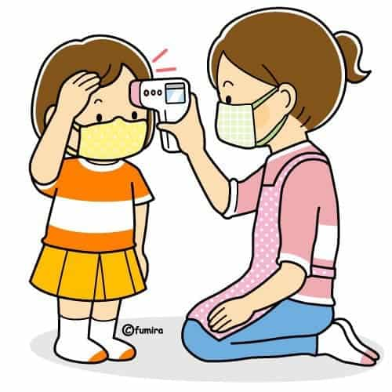
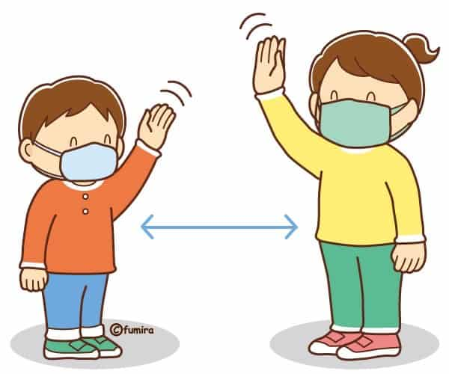
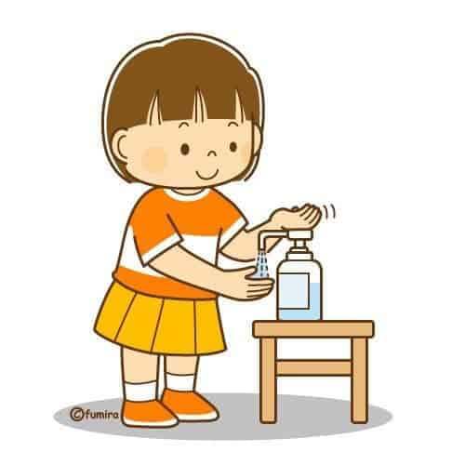
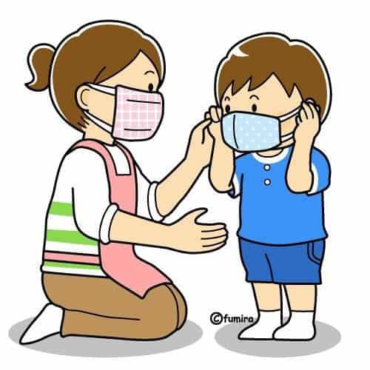
الوقاية من فايروس كورونا
الإجراءات الاحترازية لحماية نفسك وعائلتك من فايروس كورونا
أغسلُ يدي بالماء والصابون باستمرار.
البقاء بالمنزل عند الشعور بالتعب وأخبر الطبيب
أحافظُ على وجود مسافة كافية بيني وبين أصدقائي وأمتنع عن المصافحة والعناق.
أعقم يدي بالمعقمِ عند لمس أي سطح.
أرتدي الكمامة عند الخروج من المنزل

Slide 5
من يريد أن يكون مصور لأصدقائنا التنوين ؟
ٍ
ٌ
ً

Slide 6
عنوان الدرس:مراجعة لدرس التنوين
اليوم : الاثنين التاريخ: 3/1/2022 مادة اللغة العربية
الصف الثاني

Slide 7
نواتج التعلم
أنْ يَميز الْمُتَعَلِّمُ الْكَلِمات الْمُنتهية بأنْواعِ التَّنوين.
أنْ يَكْتُبَ الْمُتَعَلِّم كَلِماتٍ تتكَوَّنُ مِنْ (3 – 6 ) حُروفٍ، مُكْتَسَبة مِنْ مُحيطِهِ اللُّغَويّ.
أن يعبر الْمُتَعلّم عَن أهْمية التّنوين في الّلغةِ الْعَربيةِ.

Slide 8
التنوين
نونٌ ساكنةٌ تلحق آخر الكلمةِ لفظًا لا كتابةً
يومًا
منزلٍ
كرةٌ

Slide 9
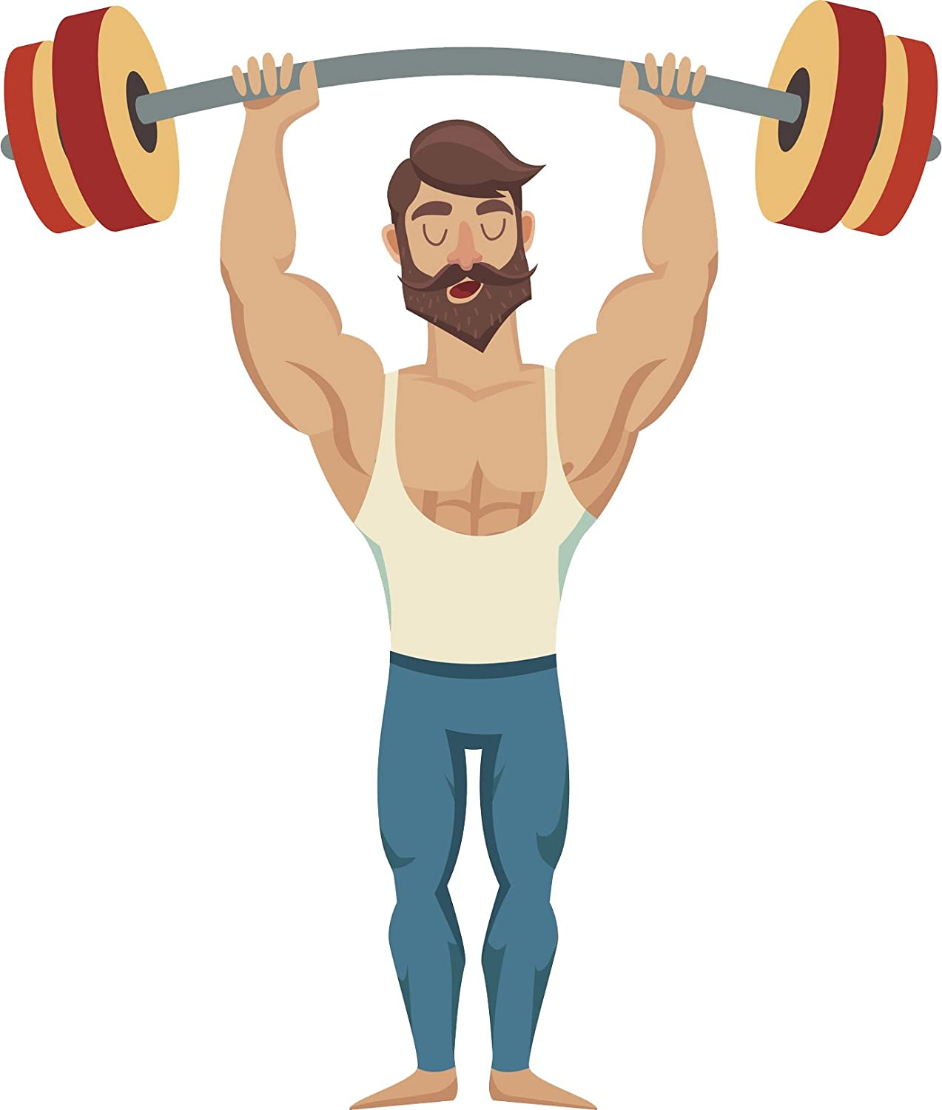
القاعدة النحوية لتنوين الفتح :
الهمزة
التاء الْمربوطة
سَماءً
حَقيبَةً
أَجْزاءً
كُرَةً
مَساءً
سَيّارَةً
نِساءً
طاوِلَةً

Slide 10
فكر معي يا صغيري واختر الإجابة الصحيحة :
دُمْيَةً
( دُمْيَتَنْ ، دُمْيَةً )
1- اشْتَرَتْ أُخْتي...................
كِتابًا
2- قَرَأَ عادِلُ...................... .
( كِتابًا ، كِتابَنْ )
( عَصيرَنْ ، عَصيرًا )
عَصيرًا
3- شَرِبَ ماجِدُ.................... .
( قِدْرٍ ، قِدْرن )
قِدْرٍ
4- طَبَخَتْ أُمّي عَلى............... .
( فاطِمَةٌ ، فاطِمَتن )
فاطِمَةٌ
5- جاءَتْ............... مِنَ الْحَفلة.

Slide 11
اقرأ قراءةً صحيحةً وَألاحظ الفرق:
مِسْطَرَةٌ إِمْلائِيّةٌ
قَلِمٍ
قَلَمًا
قَلَمٌ
مُسابَقَةٍ
مُسابَقَةً
مُسابَقَةٌ
مُراسِلٍ
مُراسِلًا
مُراسِلٌ
صادِقٍ
صادِقًا
صادِقٌ
نُسْخَةٍ
نُسْخَةً
نُسْخًةٌ

Slide 13
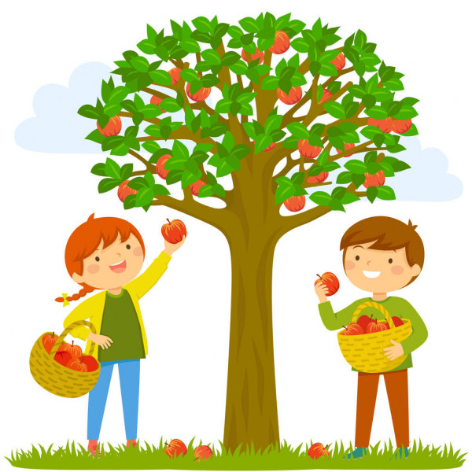
ما رأيكم يا أصدقائي أن نحصدَ التفاح ؟

Slide 14
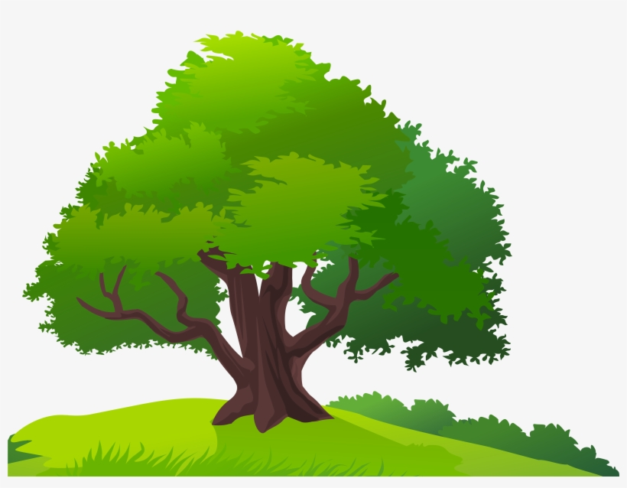
اختر التفاحة التي تحمل كلمات مختومة بتنوين الفتح
قَلَمًا
جزاءً
رجاءٌ
عَبِيْرٌ
ولدًا
عسلًا
سماءٍ
أسدٍ
عِنبٍ
لبنٌ
نبأٌ
مكتبٍ

Slide 15
اختر التفاحة التي تحمل كلمات مختومة بتنوين الكسر
جزاءٌ
رجاءً
عَبِيْرٌ
عسلًا
سماءٍ
أسدٍ
عنبٍ
قَلَمًا
مكتبٍ
لبنٌ
نبأٌ
ولدًا

Slide 16
اختر التفاحة التي تحمل كلمات مختومة بتنوين الضم
قَلَمًا
جزاءٌ
رجاءً
عَبِيْرٌ
عسلًا
سماءٍ
أَسَدٍ
عِنَبٍ
مكتبٍ
لبنٌ
نبأٌ
وَلَدًا

Slide 17
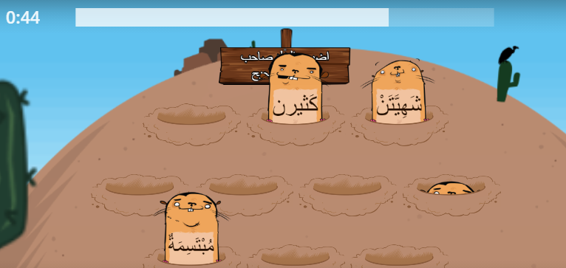
اضرب الْخلد صاحب التّنوين الصّحيح في لعبة wordwall:
https://wordwall.net/play/4444/996/290
اضغط هنا للدخول إلى اللعبة

Slide 18
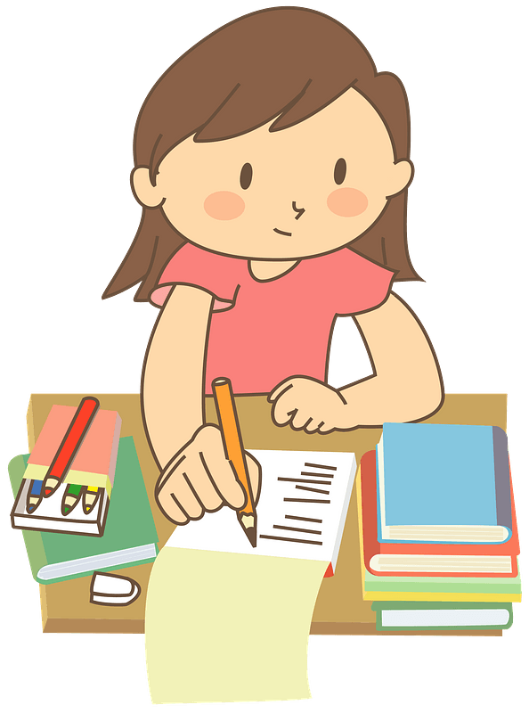
مهمتك لليوم :
اكتب كلمة تحتوي على تنوين ضم أو كسر أو فتح في الدردشة :

